Slide 1
第六章 搜索树
二叉搜索树（AVL、红黑树），B树

Slide 2
主要内容
二叉搜索树
定义
搜索
插入
删除
AVL树
红黑树
B树

Slide 3
BST定义
定义：二叉搜索树（binary search tree）是一棵二叉树，可能为空，如果非空的话，应满足以下特征：
每个元素有一个关键值，并且没有任意两个元素有相同的关键值；因此，所有的关键值都是唯一的

Slide 4
BST定义
根节点左子树的关键值（如果有的话）小于根节点的关键值
根节点右子树的关键值（如果有的话）大于根节点的关键值
根节点的左右子树也都是二叉搜索树

Slide 5
另一种定义
目标：高效的有序输出
一棵二叉树，如果其中序遍历的结果，得到的是关键值按升序排列的列表，则它是二叉搜索树

Slide 6
别名
二叉搜索树
=二叉排序树
=二叉查找树
=BST（Binary Search Tree）

Slide 7
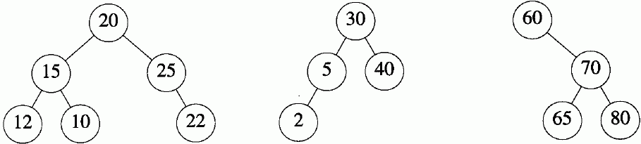
例
不是 是 是

Slide 8
例
45
CAO
12
53
ZHAO
3
37
100
DING
24
61
CHEN
WANG
90
MA
XIA
78
DU
LI

Slide 9
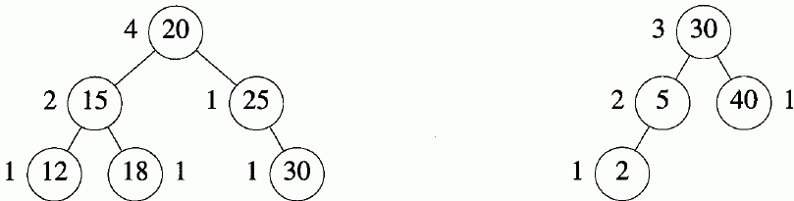
索引二叉搜索树
每个节点记录一个索引值： 左子树大小+1——
如何通过索引得到“求第k元”的高效算法
节点在子树中的排名！

Slide 10
抽象数据类型
抽象数据类型BSTree{
实例
二叉树，每一个节点中有一个元素，该元素有一个关键值域；所有元素的关键值各不相同；任何节点左子树的关键值小于该节点的关键值；任何节点右子树的关键值大于该节点的关键值。
操作
Create()：创建一个空的二叉搜索树
Search(k, e)：将关键值为k的元素返回到e中；如果操作失败则返回false，否则返回true
Insert(e)：将元素e插入到搜索树中
Delete(k, e)：删除关键值为k的元素并且将其返回到e中
Ascend()：按照关键值的升序排列输出所有元素
}

Slide 11
索引二叉搜索树
抽象数据类型IndexedBSTree{
实例
除每个节点有一个LeftSize域以外，其他与BSTree相同
操作
Create()：产生一个空的带索引的二叉搜索树
Search(k, e)：将关键值为k的元素返回到e中；如果操作 失败返回false，否则返回true
IndexSearch(k, e)：将第k个元素返回到e中
Insert(e)：将元素e插入到搜索树
Delete(k, e)：删除关键值为k的元素并且将其返回到e中
IndexDelete(k, e)：删除第k个元素并将其返回到e中
Ascend()：按照关键值的升序排列输出所有元素
}

Slide 12
类BSTree
由二叉树类派生
template<class E, class K>
class BSTree : public BinaryTree<E> {
public:
bool Search(const K& k, E& e) const;
BSTree<E,K>& Insert(const E& e);
BSTree<E,K>& Delete(const K& k, E& e);
void Ascend() {InOutput();}
};
升序输出：中序遍历即可

Slide 13
BST搜索
45
12
53
3
37
100
算法
从根节点开始将key与节点值比较
如果key小于节点值，进入左子树；
如果key大于节点值，进入右子树；
直到找到或子树为空停止。
示例
找100
找40
24
61
90
78

Slide 14
平均查找长度
45
45
12
53
12
53
3
50
100
3
50
100
7
7
ASL_{成功}=(1*1+2*2+3*3+4*1)/7=18/7
ASL_{不成功}=(2*1+3*5+4*2)/8=25/8

Slide 15
搜索函数
template<class E, class K>
bool BSTree<E,K>::Search(const K& k, E &e) const
{
BinaryTreeNode<E> *p = root;
while (p) // examine p->data
if (k < p->data) p = p->LeftChild;
else if (k > p->data) p = p->RightChild;
else {// found element
e = p->data;
return true;}
return false;
}
非常简单，从根节点开始，“小左大右”即可，直至找到关键字或到达空节点
思考：索引二叉搜索树中
如何求第k元？

Slide 16
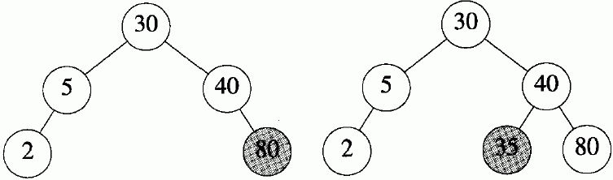
BST插入
插入35
需先进行搜索操作
若成功，表明有重复关键字，插入失败
若失败，搜索结束的位置即为插入位置
80
35
请思考：35为什么没被插在80的左孩子位置？
请绘制：在上述BST中查找3和35的查找路径？

Slide 17
关于BST插入的结论
新插入的节点一定是一个叶子节点
并且是查找不成功时查找路径上访问的最后一个节点的左孩子或右孩子节点

Slide 18
插入操作
template<class E, class K>
BSTree<E,K>& BSTree<E,K>::Insert(const E& e)
{// Insert e if not duplicate.
BinaryTreeNode<E> *p = root, // search pointer
*pp = 0; // parent of p
// find place to insert
while (p) {// examine p->data
pp = p;
// move p to a child
if (e < p->data) p = p->LeftChild;
else if (e > p->data) p = p->RightChild;
else throw BadInput(); // duplicate
}

Slide 19
插入操作（续）
// get a node for e and attach to pp
BinaryTreeNode<E> *r = new BinaryTreeNode<E> (e);
if (root) {// tree not empty
if (e < pp->data) pp->LeftChild = r;
else pp->RightChild = r;}
else // insertion into empty tree
root = r;
return *this;
}

Slide 20
由一系列插入生成BST
从空树出发，由序列{45,24,53,45,12,24,90}构造BST
上述过程本质上是将无序序列转变为有序序列的过程

Slide 21
BST删除
删除叶节点
直接丢弃——父节点指向它的指针置为0
删除35
80
35

Slide 22
删除算法（续）
不是叶节点：如何保持二叉搜索树特性？——删除节点p，p的子树内部调整
p有且只有一个非空子树t，其根为q
丢弃p，以q取代p的位置
p是整个二叉搜索树的根——q作为新的根
否则——p的父节点的“指向p的指针”变为指向q

Slide 23
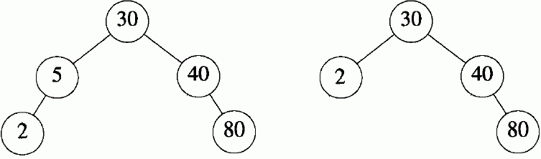
删除算法（续）
删除5→“删除”2
p
q

Slide 24
删除算法（续）
p的两个子树都不空——转换为情况2（或1）
p与某个节点q（满足情况2或1）交换
删除p→删除q
q的选择准则？——替代p成为子树的根后，应当保持二叉搜索树特性
左子树的最右节点或右子树的最左节点，排名恰与p相邻——之前或之后

Slide 25
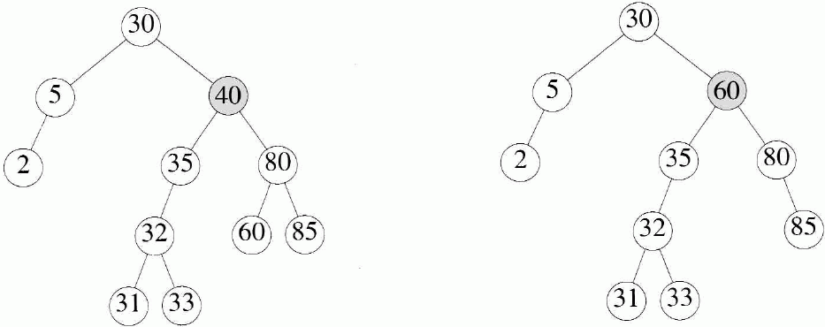
删除算法（续）
删除40→“删除”60

Slide 26
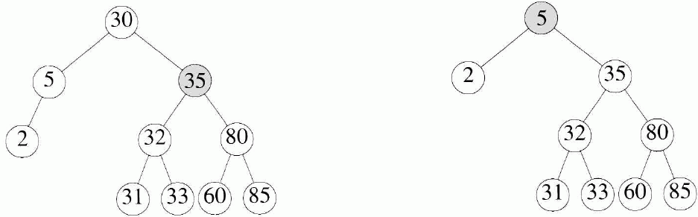
删除算法（续）
删除40的另一种方法
删除30→“删除”5

Slide 27
关于删除算法的结论
情况1、2无需讨论
情况3的算法思路其实是
假定被删节点是p
找到BST中p的直接前驱（左子树最右侧，右侧节点null）或直接后继替代它
一般惯例是选用直接前驱，即被删节点左子树的最右节点

Slide 28
删除算法实现
p
template<class E, class K>
BSTree<E,K>& BSTree<E,K> ::Delete(const K& k, E& e)
{
BinaryTreeNode<E> *p = root,
*pp = 0;

Slide 29
删除算法实现（续）
pp
p
//先搜索要删除的节点p
while (p && p->data != k)
{
pp = p;
if (k < p->data) p = p->LeftChild;
else p = p->RightChild;
}
if (!p) throw BadInput(); // no element with key k

Slide 30
删除算法实现（续）
pp
p
e = p->data;
//最坏情况，
//两个子树均不空，
// 转换为简单情况
if (p->LeftChild && p->RightChild) {// two children
// convert to zero or one child case
// find largest element in left subtree of p

Slide 31
删除算法实现（续）
// 搜索左子树最右（大）节点
BinaryTreeNode<E> *s = p->LeftChild,
*ps = p; // parent of s
while (s->RightChild) {
ps = s;
s = s->RightChild;}
pp
p
ps
s

Slide 32
删除算法实现（续）
pp
// 交换p和其左子树的最右节点
p->data = s->data;
p = s;
pp = ps;}
// p has at most one child
// save child pointer in c
BinaryTreeNode<E> *c;
if (p->LeftChild) c = p->LeftChild;
else c = p->RightChild;
p
ps
s
c

Slide 33
删除算法实现（续）
// delete p
if (p == root) root = c;
else {// is p left or right child of pp?
if (p == pp->LeftChild)
pp->LeftChild = c;
else pp->RightChild = c;}
delete p;
return *this;
}
pp
ps
p
s
c

Slide 34
补充：另一种删除的思路
F
F
F
P
S
C
C
P_{R}
C
P_{R}
C_{L}
Q
C_{L}
C_{L}
Q
Q
Q_{L}
S
Q_{L}
S
Q_{L}
S_{L}
S_{L}
P_{R}
S_{L}
初始BST 思路一结果 思路二结果
两种思路哪种更好？

Slide 35
复杂性分析
搜索、插入、删除的复杂性为O(h)
二叉搜索树的高度h，最坏情况为n
可证明，若搜索、插入、删除是随机的，平均情况为O(logn)
而升序输出为O(n)

Slide 36
主要内容
二叉搜索树
AVL树
定义
搜索
插入
删除

Slide 37
动机
3
12
45
45
50
12
53
53
3
50
100
100
ASL=14/6 ASL=21/6
直观感受：BST越扁平越好！

Slide 38
AVL树
如何提高二叉搜索树的最坏情况？
树高最坏情况保持在O(logn)
AVL树——一种平衡树
1962年，Adelson-Velskii和Landis

Slide 39
定义
空二叉树是AVL树； 如果T是一棵非空的二叉树， T_{L}和T_{R}分别是其左子树和右子树， 那么满足以下条件，T是一棵AVL树：
T_{L}和T_{R}是AVL树
|h_{L}-h_{R}|≤1，h_{L}和h_{R}分别是左子树和右子树的高度
AVL搜索树

Slide 40
AVL树例
不是

Slide 41
AVL树的特性
n个元素（节点）的AVL树的高度是O(logn)
对于每一个n（n≥0）值，都存在一棵AVL树（保证任何时刻，插入操作都是可完成的）
一棵n元素的AVL搜索树能在O(高度)=O(logn)的时间内完成搜索。
将一个新元素插入到一棵n元素的AVL搜索树中，可得到一棵n+1元素的AVL树，这种插入过程可以在O(logn)时间内完成
从一棵n元素的AVL搜索树中删除一个元素，可得到一棵n-1元素的AVL树，这种删除过程可以在O(logn)时间内完成

Slide 42
AVL树的高度
高度——复杂性
显然，平均情况不会低于随机二叉搜索树，O(logn)
最坏情况呢，如果也是O(n)，就失去改进的意义了
n个节点的AVL树的高度最高是多少？
S(H)=S(H-1)+S(H-2)+1 f(h)+1=n

Slide 43
问题变换
高度为h的AVL树的最少节点数
F_{h}表示高度为h的节点数最少的AVL树
左、右子树也是AVL树，高度一个为h-1，另一个为h-1或h-2
F_{h}节点数最少→子树中分别为F_{h-1}和F_{h-2}
|F_{h}|=|F_{h-1}|+|F_{h-2}|+1

Slide 44
AVL树的高度（续）
|F_{h}|+1=|F_{h-1}|+1+|F_{h-2}|+1：菲波那契数列！
h≈1.44log₂|F_{h}|=l.44log₂n=O(logn)

Slide 45
关于AVL树的一组值
高度为h的AVL树最少有几个节点？
h | 1 | 2 | 3 | 4 | 5 | 6 | 7 | ……
MinNum | 1 | 1+1 | 1+2+1 | 2+4+1 | 4+7+1 | 7+12+1 | 12+20+1 | ……
 | 1 | 2 | 4 | 7 | 12 | 20 | 33 | ……

Slide 46
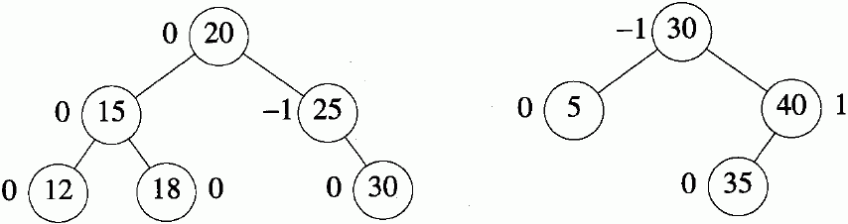
AVL树的描述
与BSTree类相似，增加平衡因子域bf
左子树的高度-右子树的高度

Slide 47
请写出下述各节点的平衡因子
80
35

Slide 48
AVL搜索
与一般的二叉搜索树一致
从根节点开始将key与节点值比较
如果key小于节点值，进入左子树；
如果key大于节点值，进入右子树；
直到找到或子树为空停止。

Slide 49
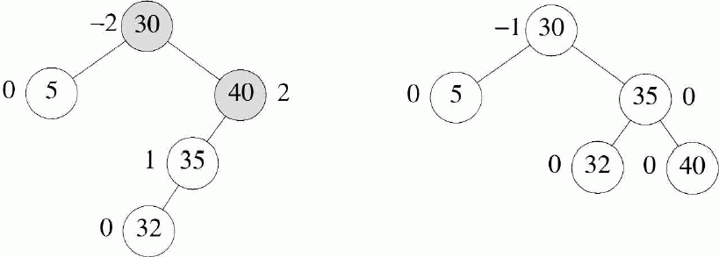
AVL插入
首先利用二叉搜索树的插入算法
可能出现不平衡的情况→调整结构
插入32后的调整

Slide 50
插入导致的不平衡树的特性
不平衡树中的平衡因子的值限于-2，-1，0，1和2
平衡因子值为2的节点，在插入前其平衡因子为1；类似的，平衡因子值为-2的，插入前为-1
只有从根到新插入节点路径上的节点，其平衡因子才会在插入操作后发生改变
假设A是离新插入节点最近的，平衡因子为-2或2的祖先节点，则在插入前，从A到新插入节点的路径上，所有节点的平衡因子都是0

Slide 51
寻找“A”－寻找“X”
插入操作前，bf(A)必然为1或-1
X——这样的节点中的“最后”一个
32插入右图，X——40

Slide 52
寻找“A” －寻找“X”
22、28、50插入左图，X——25
10、14、16、19插入左图，X——不存在
X不存在——bf值全为0，插入不会导致不平衡

Slide 53
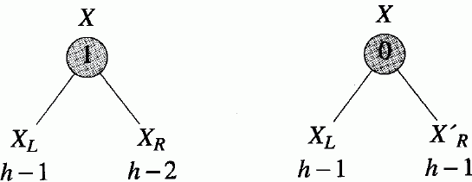
X未变为A——插入后平衡
X的后代节点bf值全为0 ➔插入后子树高度必然发生改变 ➔X的bf值必然发生改变，变化为±1
1
0

Slide 54
X未变为A——插入后平衡
1
0
➔仍旧平衡的唯一可能——插入后bf(X)=0
➔插入前后以X为根的子树的高度未改变
➔新元素必然插入原来较矮的那棵子树

Slide 55
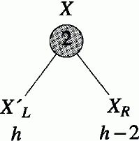
X变为A→找到了A
bf值由-1变为-2（或1变为2）
➔新节点插入了较高的那棵子树
L型不平衡：左子树较高，新节点插入左子树
LL：新节点插入左子树的左子树
LR：插入左子树的右子树
R型不平衡：RL、RR
2

Slide 56
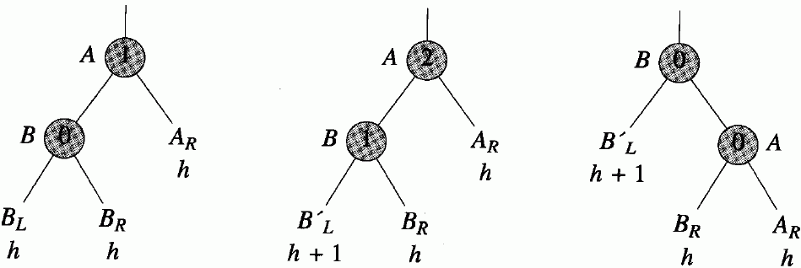
LL型不平衡及其调整方法
旋转后保持搜索树特性
B'_{L}<B<B_{R}<A<A_{R}
单旋转：RR——对称的
1
2
0
0
1
0

Slide 57
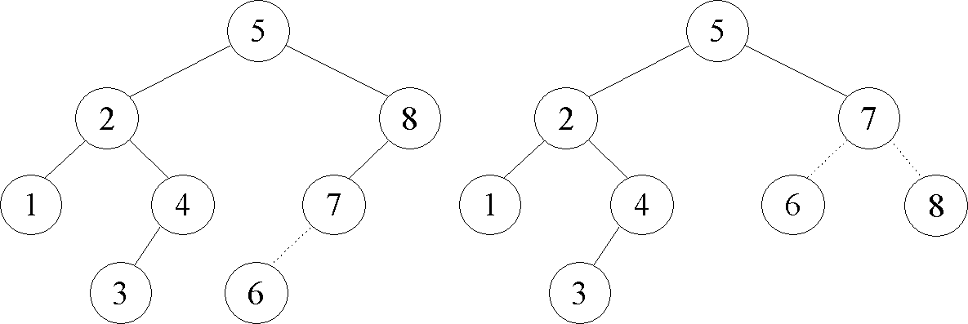
单旋转例

Slide 58
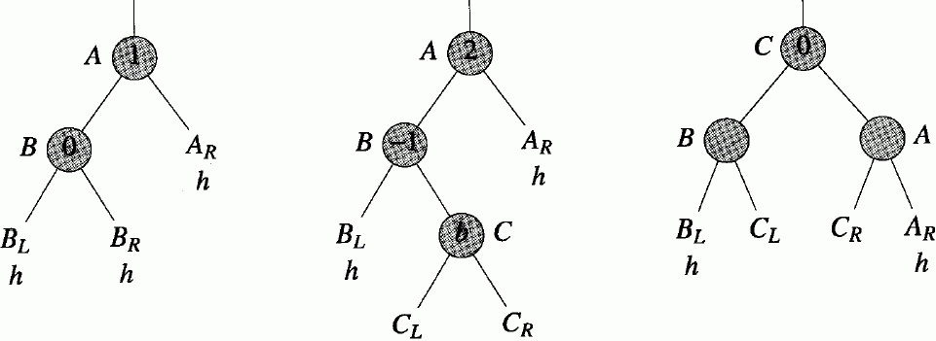
LR型不平衡及其调整方法
1
2
0
0
-1
b
b=0（C_{L}高度h，C_{R}高度h）➔bf(B)=bf(A)=0 b=1（C_{L}高度h，C_{R}高度h-1）➔bf(B)=0, bf(A)=-1 b=-1（C_{L}高度h-1，C_{R}高度h）➔bf(B)=1, bf(A)=0
RL——对称

Slide 59
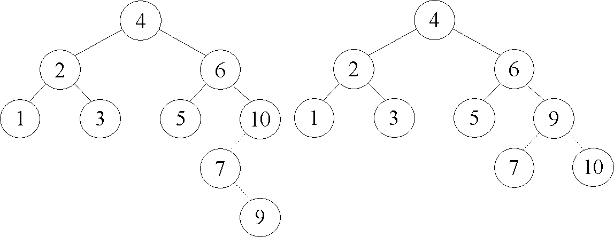
双旋转例

Slide 60
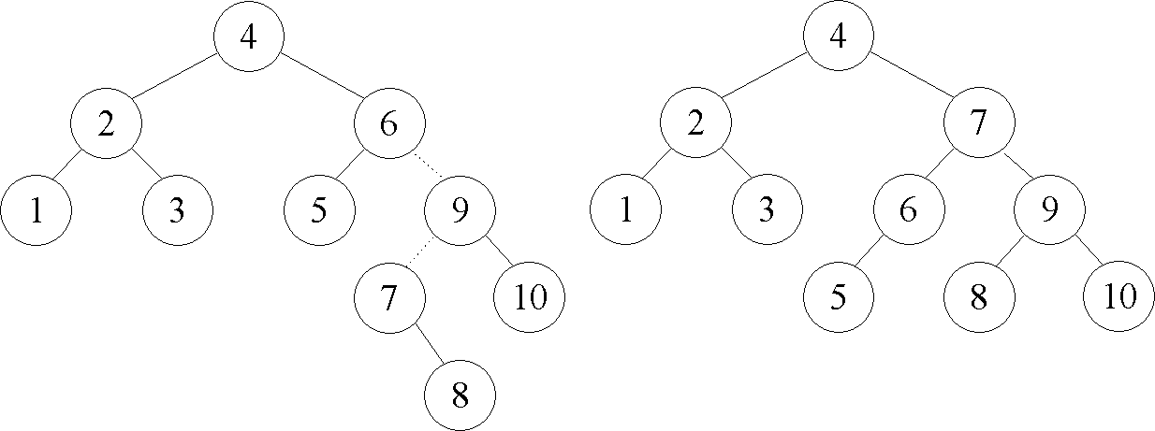
双旋转例

Slide 61
AVL树插入算法
从根节点开始搜索，确定插入位置
同时寻找最后的平衡因子为-1或1的节点，记为A
若找到相同关键字的元素，插入失败
若没有这样的节点A——插入后平衡
从根节点重新遍历一次，修改平衡因子，然后终止

Slide 62
AVL树插入算法
若bf(A)=1且新节点插入A的右子树， 或bf(A)=-1且新节点插入A的左子树 ➔A 的新平衡因子是0
修改从A 到新节点路径中节点的平衡因子，然后终止
不平衡情况
确定不平衡类型，并执行相应的旋转
在从新子树根节点至新插入节点路径中，根据旋转需要修改相应的平衡因子

Slide 63
AVL插入小结
不平衡共分四种情况
LL与RR对称：一次旋转
LR与RL对称：两次旋转
关键是找到距离插入点最近的不平衡节点！

Slide 64
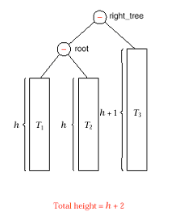
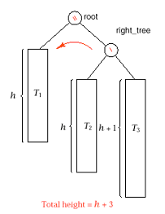
一次旋转示例（RR）

Slide 65
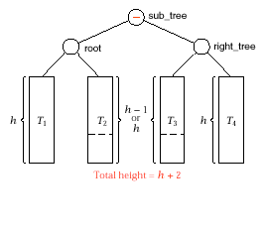
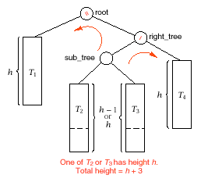
两次旋转示例（RL）

Slide 66
小练习
请将元素52插入到如下AVL树中，生成新的AVL树
45
12
53
50
100

Slide 67
练习
设有一个关键字序列{55,31,11,37,46,73,63,2,7}
从空树开始构造平衡二叉树，画出每加入一个新节点时二叉树的形态。若发生不平衡，指明需做的旋转类型及旋转结果
计算最终平衡二叉树在等概率下的查找成功平均查找长度和查找不成功平均查找长度

Slide 68
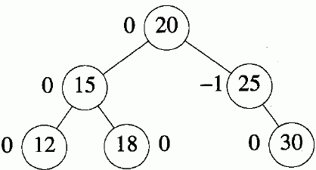
AVL删除
首先执行二叉搜索树的删除，如不平衡则调整
从删除节点的父节点 开始到根节点，对路径 上的每个节点q， 根据新的平衡因子， 判断子树高度变化， 调整方法， 以及是否继续调整过程

Slide 69
根据删除后q的平衡因子进行调整
0：子树平衡，无需调整，但其高度减少了1，需继续向上，改变祖先节点平衡因子，继续修正过程
1或-1：子树平衡，且高度未变，修正过程终止
2或-2：子树不平衡，需调整，根据调整结果判断是否继续向上修正过程

Slide 70
不平衡子树的调整方法
不失一般性，假定删除发生在q的右子树，R型不平衡
删除前bf(A)=1，删除后bf(A)=2
令q的左子树为p
bf(p)=0，R0型不平衡
bf(p)=1，R1型不平衡
bf(p)=-1，R-1型不平衡
删除发生在左子树的情况类似

Slide 71
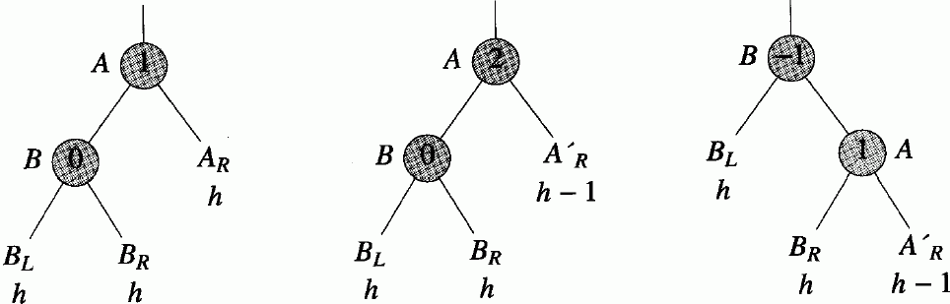
R0型不平衡的调整
高度未变，祖先平衡因子不需调整
与LL旋转类似
1
2
-1
0
0
1

Slide 72
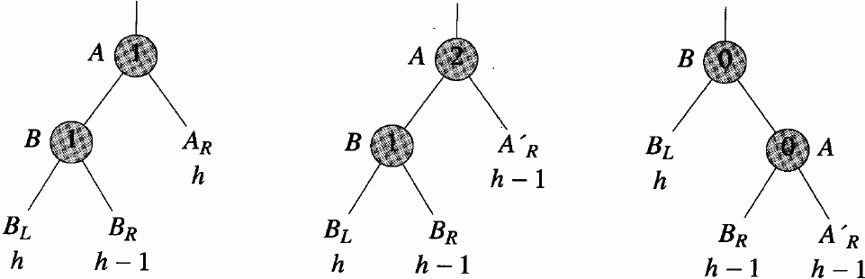
R1型不平衡的调整
1
2
0
高度减少1，继续修正过程
与LL旋转类似
1
1
0

Slide 73
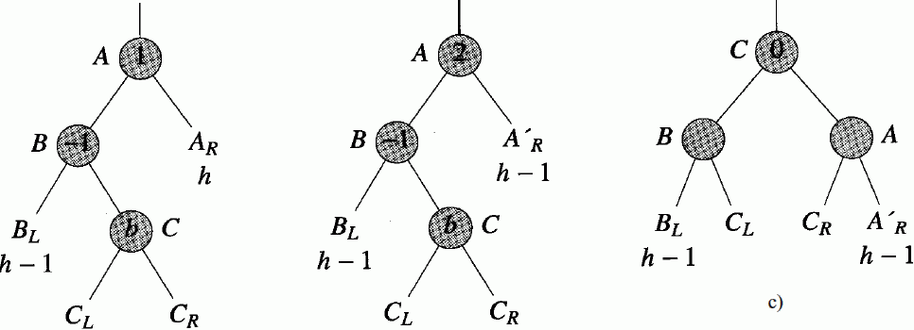
R-1型不平衡的调整
1
2
0
b=0（C_{L}高度h-1，C_{R}高度h-1）➔bf(B)=bf(A)=0 b=1（C_{L}高度h-1，C_{R}高度h-2）➔bf(B)=0, bf(A)=-1 b=-1（C_{L}高度h-2，C_{R}高度h-1）➔bf(B)=1, bf(A)=0
高度减少1，需继续修正过程
与LR旋转类似
-1
-1
b
b

Slide 74
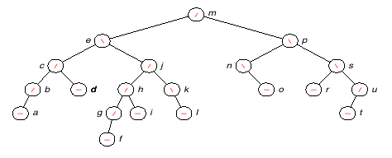
例题：初始状态

Slide 75
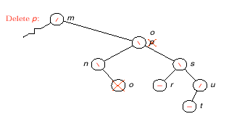
删除p

Slide 76
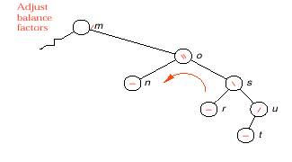
判断平衡性

Slide 77
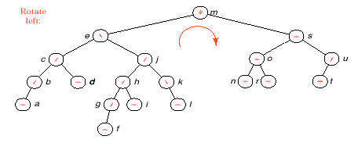
上一级仍然不平衡

Slide 78
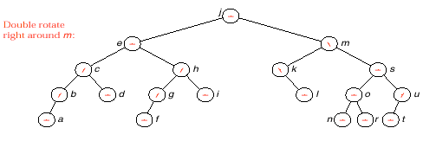
最终结果

Slide 79
AVL删除小结
不平衡共分三种情况
一次旋转即停止
一次旋转不平衡
两次旋转不平衡
关键是考察不平衡节点的另一棵子树！

Slide 80
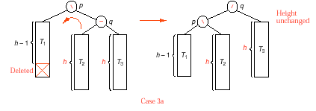
一次旋转即停止

Slide 81
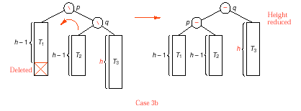
一次旋转不平衡

Slide 82
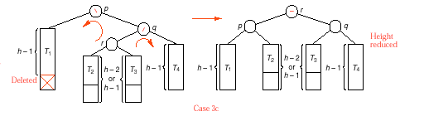
两次旋转不平衡

Slide 83
练习
在如图AVL树中依次删除22,3,10,9，画出每步处理后树的形态
17
13
22
9
16
20
27
3
12
15
18
10

Slide 84
主要内容
红-黑树
定义
搜索
插入
删除
B树

Slide 85
红－黑树定义
特殊的二叉搜索树，对扩充（外部节点）的二叉搜索树，满足以下条件
RB1：根节点和所有外部节点的颜色是黑的
RB2：根至外部节点的路径上没有连续红节点
RB3：所有根至外部节点的路径具有相同数目的黑节点

Slide 86
另一种定义方式
边（指针）的颜色
RB1’：从内部节点指向外部节点的指针是黑的
RB2’：从根至外部节点的路径上没有连续红指针
RB3’：所有根至外部节点的路径具有相同数目的黑指针
黑指针指向的孩子节点是黑的 红指针指向的孩子节点是红的

Slide 87
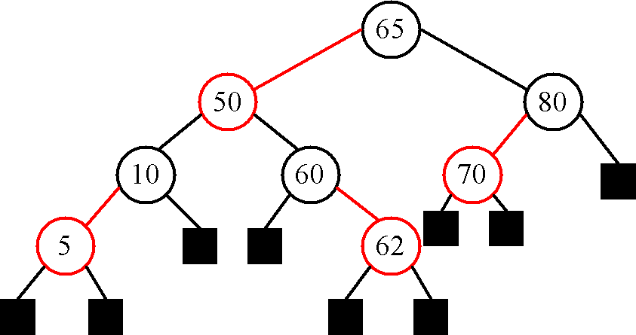
红－黑树例
节点的阶（rank）：从该节点到其子树中任一外部节点的路径上的黑色指针数目

Slide 88
红－黑树是怎么来的
实际上因为2-3-4树实现比较复杂，仍然想通过二叉树结构描述2-3-4树
2节点（一个关键字，两个孩子）用二叉树结构表示当然没问题
3节点、4节点怎么办？多个关键字在二叉树中只能形成多个节点
用红边描述——红边连接的节点中的关键字，在2－3－4树中是一个节点内的

Slide 89
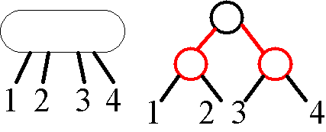
2-3-4树的红－黑树表示
四节点的转换

Slide 90
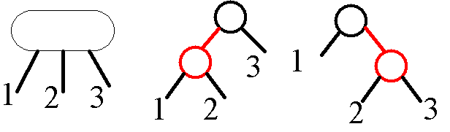
2-3-4树的红－黑树表示
三节点的转换
即：红边实际上表示的是2-3-4树的同节点关系
黑边表示父子关系

Slide 91
2-3-4树的红－黑树表示
50 65
5 10
60 62
70 80

Slide 92
几个问题
为什么用节点和边的颜色表示是等价的？
为什么根和外部节点都是黑的？
为什么路径上没有连续红节点？
为什么每条路径上具有相同数量的黑指针？
了解了红－黑树的来历就一清二楚了

Slide 93
红－黑树特性1
定理11-1：设从根到外部节点的路径的长度（length）是该路径中指针的数量，若P、Q是红－黑树中两条从根至外部节点的路径，那么length(P) ≤2length(Q)
证明：
设根的阶为r——黑指针数为r

Slide 94
红－黑树特性1
由RB1’知：每条路径最后一个指针为黑色的
由RB2’知：所有路径都不包含连续红指针
➔每个红指针后面都会紧跟一个黑指针
➔红指针数目最多为r➔指针总数在r~2r之间
定理得证

Slide 95
红－黑树特性2
定理11-2：设h是一棵红－黑树的高度（不包括外部节点），n是树中内部节点的数目，而r是根节点的阶，则有
h≤2r——由定理11-1显然
n≥2^{r} – 1
h≤2log₂(n+1)
根的阶为r➔树高至少为r
由2可得r≤log₂(n+1)，再结合1即可得证

Slide 96
红－黑树的描述
外部节点无需实际保存
每个节点需保存其颜色和两个指针的颜色——最多需3个二进制位

Slide 97
红黑树如何绘制？
节点表示
指针表示（可选）
r
b
（红色）
红色
黑色

Slide 98
红－黑树的搜索
与二叉搜索树相同
复杂性O(logn)

Slide 99
H2.红－黑树的插入
首先还是简单的二叉搜索树插入方法
然后有一个着色的问题——新节点应该是黑色还是红色？
应该是红色，为什么？——考虑2-3-4树（B-树）的插入
可能会出现连续红边，显然要调整树的结构，如何调整？——考虑对应的2-3-4树（B-树）插入的情况

Slide 100
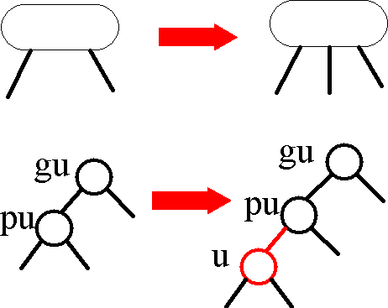
没有连续红边的情况（最理想）
对应2-3-4树的情况应该是2节点变为3节点
pu
u pu

Slide 101
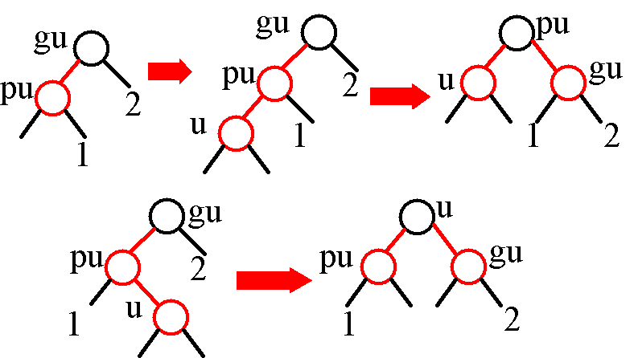
连续红边情况1：XYb
祖父的另一个孩子是黑色—3节点变为4节点
旋转变色：根黑、子红

Slide 102
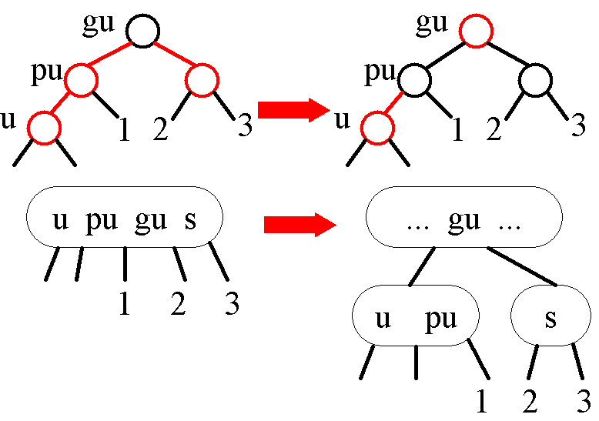
连续红边情况2：XYr
祖父的另一个孩子是红色——溢出
不转变色：根红、子黑

Slide 103
例题
教材P338，将70,60,65,62依次插入到11-17a)所示的红黑树中

Slide 104
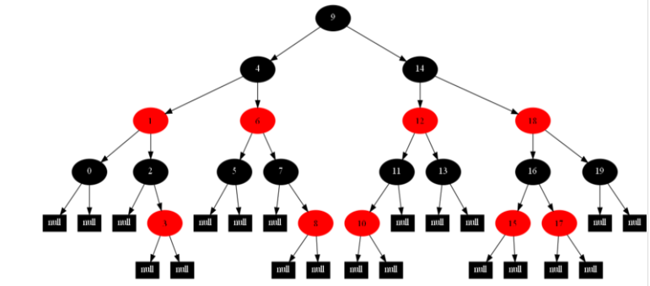
H2结束
练习：依次插入这些12 1 9 2 0 11 7 19 4 15 18 5 14 13 10 16 6 3 8 17，生成红黑树

Slide 105
红－黑树的删除
首先还是类似二叉搜索树的方法—— 转化为叶节点删除—— 不是叶节点的，与中序遍历的后继节点交换
可对应2-3-4树自底向上删除算法设计红－黑树自底向上的删除算法
若删除红节点，结束——3节点或4节点的删除
若删除黑节点，调整，可能回溯——2节点的删除

Slide 106
例题
有以下关键字：28，72，97，23，11，63，4，53，84，32，61，52，按序插入到初始为空的4阶B树中。依次绘制以下的结构：
（1）4阶B树
（2）红黑树
（3）还原的森林

Slide 107
主要内容
红-黑树
B树
定义
搜索
插入
删除
B⁺树

Slide 108
动机：建立索引
当数据元素数目较大时，不能一次读入内存，可以把所有n个元素分为b个子块存放
建立索引表，其中每一项是索引项，记录了各子块中最大的关键值
此时，索引项与子块一一对应，便于查找！
当元素数目特别大时，索引也不能一次读入内存，可以建立索引的索引（多级索引）

Slide 109
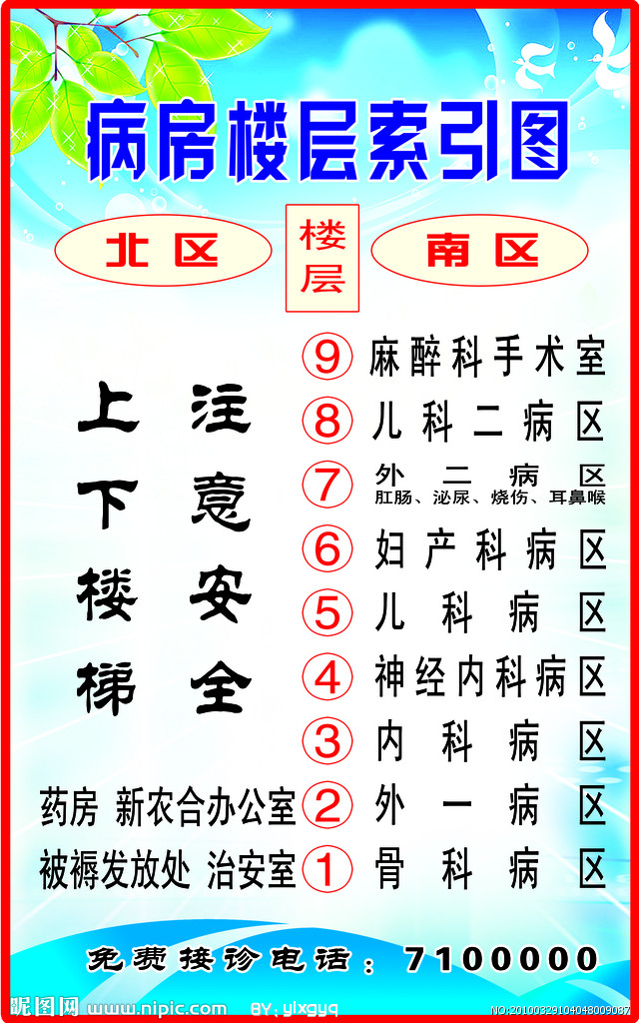

索引示例

Slide 110
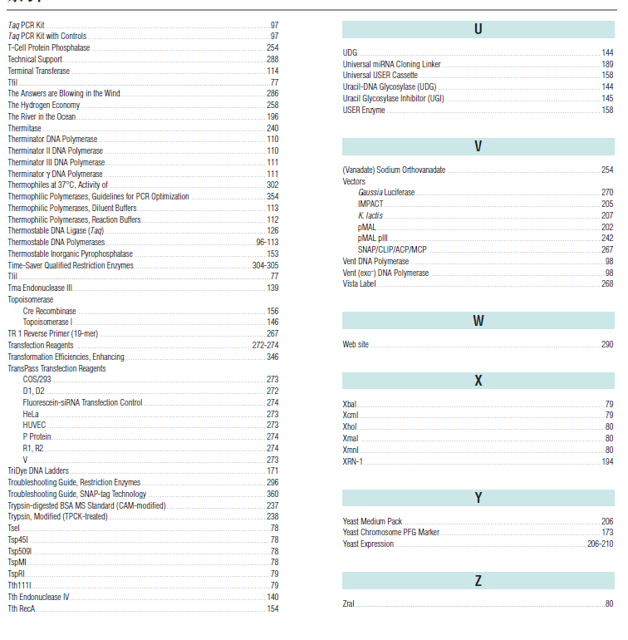
索引示例

Slide 111
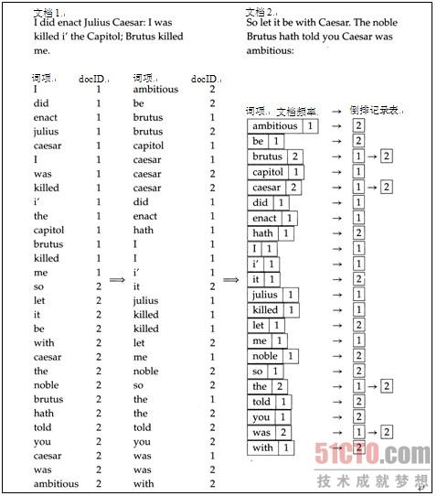
倒排索引示例

Slide 112
m叉搜索树
定义：m叉搜索树（m-way search tree）可以是一棵空树， 如果非空，它必须满足：
在相应的扩充搜索树中（用外部节点替换零指针），每个内部节点最多可以有m个子女及1～m-1个元素（外部节点不含元素和子女）

Slide 113
m叉搜索树
每个含p个元素的节点，有p+1个子女
考察含p个元素的任意节点
设k₁, ..., k_{p}是这些元素的关键值，元素按关键字升序排列，即有k₁<k₂<...<k_{p} 设c₀, c₁, ..., c_{p}是节点的p+1个孩子
以c₀为根的子树中的元素关键值小于k₁
以c_{p}为根的子树中的元素关键值大于k_{p}
并且以c_{i}为根的子树中的元素关键值会大于k_{i}而小于k_{i+1}，其中1≤i≤p

Slide 114
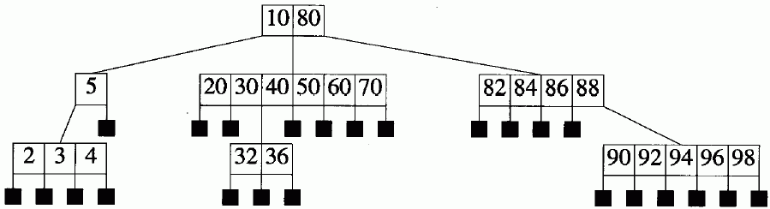
例：7叉搜索树
m=7
检验条件1、2、3
搜索操作
从根节点开始，向下搜索
对每个节点，若目标关键字k
＝k_{i}，搜索成功
k_{i}<k<k_{i+1}，在子树i中继续寻找
到达外部节点——失败：搜索31

Slide 115
例
插入操作
先进行搜索：成功，插入失败；否则，在失败位置（最后的一个内部节点）进行插入
元素数<m-1，直接插入：插入31
≥m-1，生成新孩子节点：插入65

Slide 116
例
删除操作
先进行搜索，找到元素后进行删除
左右子树均为空，直接进行删除：删除20
不都为空，子树中元素提升，替代被删除元素：删除10

Slide 117
m叉搜索树的高度
高度为h，最少h个元素，最多m^{h} - 1
1层～h-1层的每个节点孩子数都是m h层节点无孩子，节点总数 每个节点m-1个元素 元素总数m^{h}-1
n个元素，高度n～log_{m}(n+1)
与二叉搜索树类似，最坏情况很差—— m叉平衡搜索树，保证总有对数的复杂性

Slide 118
H1.m阶B-树
定义：m阶B-树（B-Tree of order m）是一棵m叉搜索树，如果B-树非空，那么相应的扩充树满足下列特征：
根节点至少有2个孩子
除根节点外，所有内部节点至少有 个孩子
所有外部节点位于同一层上

Slide 119
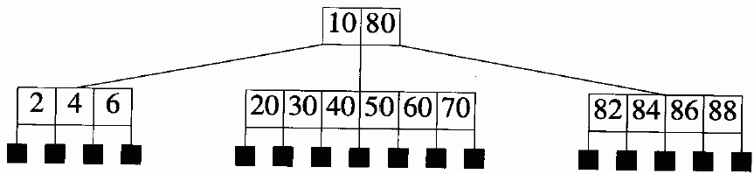
7阶B-树例
1）在扩充搜索树中，每个内部节点最多可以有m个子女及1～m-1个元素
2）每个含p个元素的节点，有p+1
个子女
3）考察含p个元素的任意节点以c_{i}
为根的子树中的元素关键值会大
于k_{i}而小于k_{i+1}，其中1≤i≤p
根节点至少有2个孩子
除根节点外，所有内部节点至少有 个孩子
所有外部节点位于同一层上

Slide 120
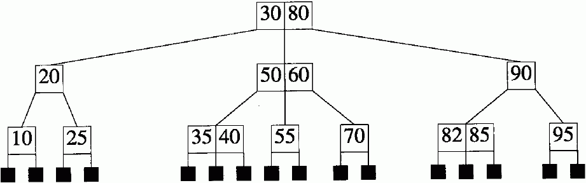
例
二阶B-树：满二叉树
三阶B-树：2-3树
四阶B-树：2-3-4树
问题1：2-3-4树中有几种节点？
问题2：这些节点如何存储？

Slide 121
重新整理m阶B树特征
每个节点至多有m棵子树
若根节点有子树，则至少有2棵子树
除根节点外，每个节点至少有ceil(m/2)棵子树
子树与它的索引有确定的大小关系
所有叶节点在同一层上
个数要求
大小要求
层次要求

Slide 122
B-树的高度
定理11-3 设T是一棵高度为h的m阶B-树 d= 且n是T中的元素个数，则
2d^{h-1}-1≤n≤m^{h}-1
log_{m}(n+1)≤h≤log_{d}((n+1)/2)+1

Slide 123
证明
n的上限，由T是一棵m叉搜索树，得证 对于下限，扩充B-树的外部节点都在h+1层。1，2，3，4，...，h+1层的节点最小数目是1，2，2d，2d²，...，2d^{h-1}， ➔B-树中外部节点的最小数是2d^{h-1} 外部节点的数量比元素的个数多1 ➔n≥2d^{h-1}-1从1)直接可以得到2 )

Slide 124
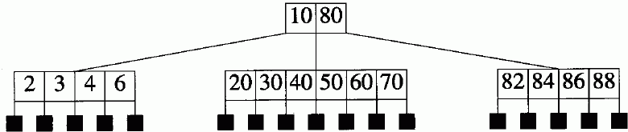
插入操作——简单情况
插入节点的元素数<m-1，直接插入
插入3

Slide 125
插入操作——分裂
插入节点的元素数＝m-1，再添加新的元素，必然超出限制，怎么办？分裂！
带空指针的新元素e插入饱和节点P →成为溢出节点 m，c₀, (e₁, c₁), ..., (e_{m}, c_{m})

Slide 126
插入操作——分裂
从e_{d}处分裂出新节点Q： P：d-1，c₀, (e₁, c₁), ..., (e_{d-1}, c_{d-1}) Q：m-d，c_{d}, (e_{d+1}, c_{d+1}), ..., (e_{m}, c_{m})
(e_{d}, Q)提升到P的父节点中

Slide 127
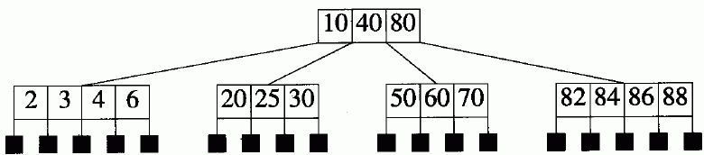
分裂例
插入25

Slide 128
插入操作——分裂回溯
分裂后，中心节点提升至父节点—— 可能导致父节点溢出—— 继续分裂，...，直至根节点
s次分裂，磁盘操作次数为—— h（读取路径上的节点）+ 2s（写回两个分裂出的新节点）+ 1（写回根节点或未分裂节点） 最多3h+1

Slide 129
分裂回溯例——三阶B-树
插入44

Slide 130
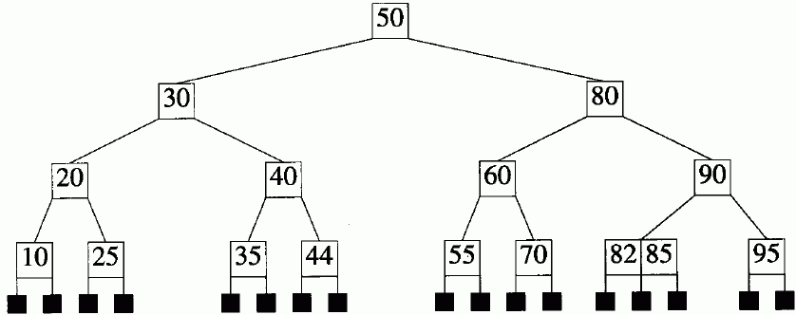
分裂回溯例（续）

Slide 131
删除操作
删除叶节点中元素
删除非叶节点元素，类似AVL树，子树叶节点元素与之交换，转换为1)
元素数目>d-1，直接删除即可
元素数目=d-1，删除后小于限制值
借用兄弟节点“多余”的元素
兄弟节点也无多余元素，合并

Slide 132
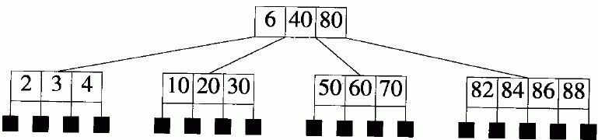
删除操作——借用兄弟节点m=7
删除25

Slide 133
删除操作——借用兄弟节点
左（右）兄弟节点元素数>d-1
将其最右（左）元素提升至父节点， 父节点相应元素下降到删除节点 ➔元素数目>=d-1
6次磁盘操作

Slide 134
删除操作——与兄弟节点合并m=7
删除25

Slide 135
删除操作——与兄弟节点合并
本节点元素数：d-2＋ 兄弟节点元素数：d-1＋ 父节点中介于两者之间的元素：1 = 2d – 2≤m – 1
5次磁盘操作

Slide 136
删除操作——合并的回溯
合并：父节点元素数减少，可能<d-1
继续前面所述的处理方法
可能需合并——涉及祖父节点...
最坏情况回溯到根节点

Slide 137
删除操作——合并的回溯m=3
删除10

Slide 138
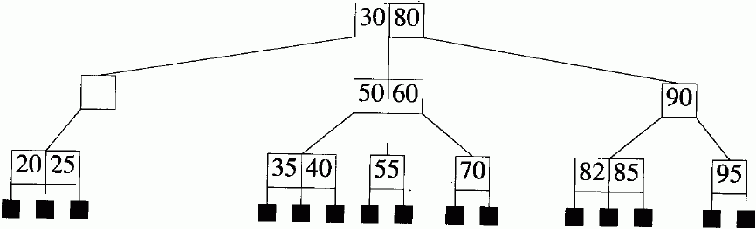
删除操作——例
父节点采取“借用法”

Slide 139
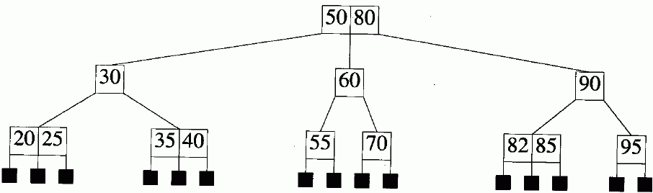
删除操作——例

Slide 140
删除操作——例
删除44

Slide 141

删除操作——例
20、30合并

Slide 142

删除操作——例
继续合并，根节点变空

Slide 143

删除操作——例

Slide 144

删除操作——例
丢弃根节点，最终结果

Slide 145
H1小结
n阶B树的插入
需考虑违背n阶上限的情况
处理方法：分裂
n阶B树的删除
需考虑违背n阶下限的情况
处理方法：能借就借，不能借合并

Slide 146
磁盘操作次数
最坏情况：h层～2层均发生合并
磁盘操作次数为3h次= 搜索删除元素h次读操作+ 2～h层读取相邻兄弟节点h-1次+ 3～h层写回合并节点h-2次+ 写回修改后的根节点和第2层的两个节点3次

Slide 147
B⁺树定义
B+树与B树的区别
所有关键字都放在叶节点中，上层的非叶结点的关键字是其子树中最大关键字的复写
叶节点包含了全部关键字，且叶节点本身按关键字值从小到大链接

Slide 148
4阶B+树示例
67 84
15 34 47 67
78 84
10 15
18 22 27 34
40 44 47
54 67
72 74 78
81 84

Slide 149
B⁺树插入
通过查找，在叶节点的适当位置插入元素
如果插入后合法，结束
如果插入后非法，将该叶节点均匀分裂，更新其父节点
递归检查其父节点在更新后是否合法，直至结束。

Slide 150
B+树插入示例
要求：连续插入十三个数，形成4阶B+树24,72,1,39,53,63,90,88,15,10,44,68,18
第1步：插入24,72,1,39
1 24 39 72

Slide 151
B+树插入示例
要求：连续插入十三个数，形成4阶B+树24,72,1,39,53,63,90,88,15,10,44,68,18
第2步：插入53
39 72
1 24 39 72
1 24 39
53 72

Slide 152
B+树插入示例
要求：连续插入十三个数，形成4阶B+树24,72,1,39,53,63,90,88,15,10,44,68,18
39 72
第3步：插入63,90,88,15
39 72 90
1 24 39
53 72
1 15 24 39
53 63 72
88 90

Slide 153
B+树插入示例
要求：连续插入十三个数，形成4阶B+树24,72,1,39,53,63,90,88,15,10,44,68,18
39 72 90
第4步：插入10,44
1 15 24 39
53 63 72
88 90
15 39 72 90
1 10 15
24 39
44 53 63 72
88 90

Slide 154
B+树插入示例
要求：连续插入十三个数，形成4阶B+树24,72,1,39,53,63,90,88,15,10,44,68,18
15 39 72 90
第5步：插入68,18
1 10 15
24 39
44 53 63 72
88 90
63 90
15 39 63
72 90
1 10 15
18 24 39
44 53 63
68 72
88 90

Slide 155
B⁺树删除
首先在叶节点上进行删除
如果删除后该节点仍满足最小元素数要求，停止
如果不满足了，从兄弟节点借元素
如果没法借，则合并兄弟节点
递归考察父节点，直至结束

